Slide 1
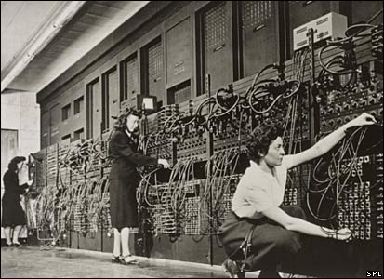
El transistor y sus aplicaciones
Manejo de Protoboard
Sentido de la corriente
Transistor como amplificador
Potenciómetro como variador de intensidad

Slide 2
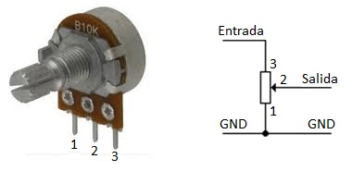
Repaso de componentes
Resistencia y Potenciómetro

Slide 3
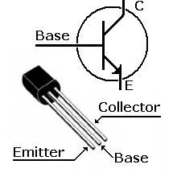
El Transistor: Características

Slide 4
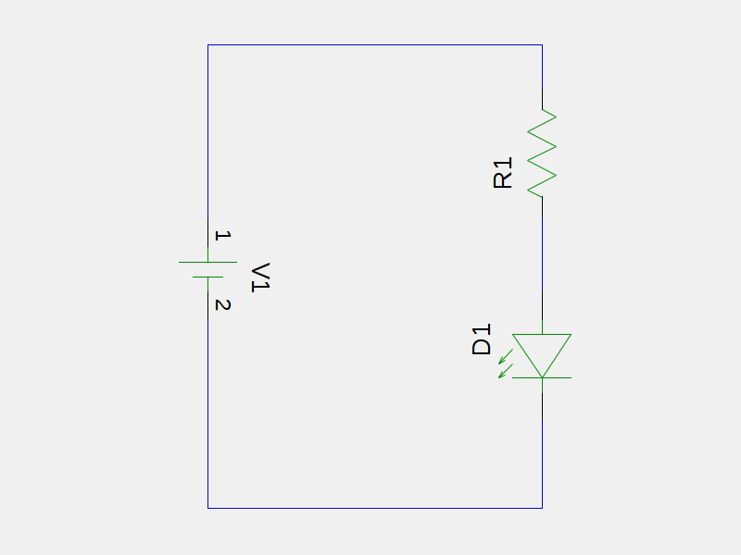
Manejo de Protoboard:

Slide 5
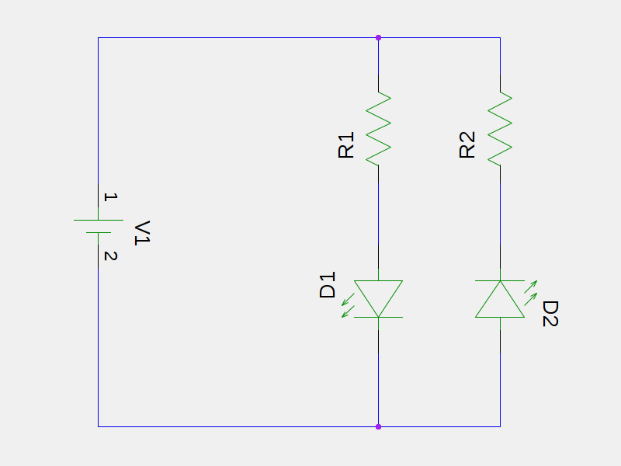
Manejo de Protoboard:

Slide 6
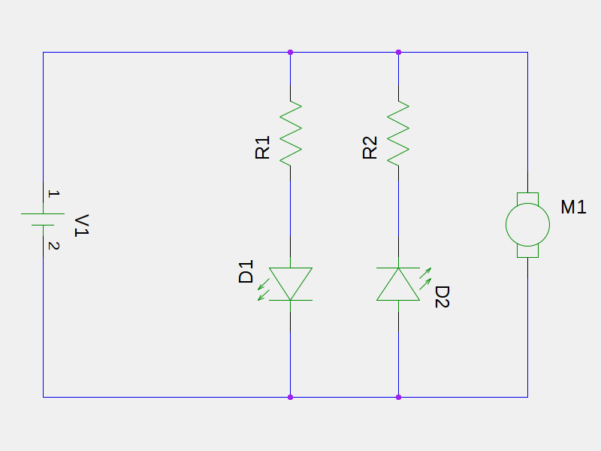
Manejo de Protoboard:

Slide 7
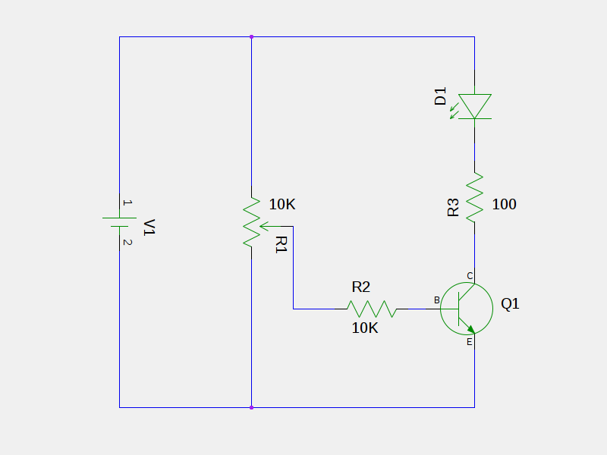
El transistor => Amplificador
Potenciómetro => Variador

Slide 8
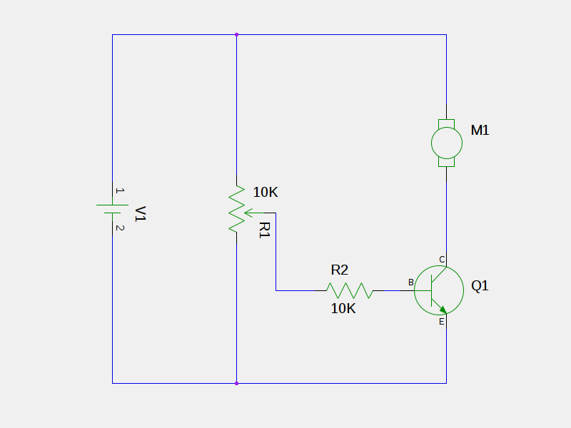
El transistor => Amplificador
Potenciómetro => Variador

